Slide 1


MÓDULO III – PROGRAMAÇÃO Aula 3 – Linguagem C
PIBIC-EM 2017
Alan Tavares – alan@fem.unicamp.br

Slide 2
Ementa do Módulo de Programação C
Linguagem de Programação – Aula 1
Introdução/Conceitos/Estrutura do Programa;
Estruturas de Controle (Laços de Repetição) – Aula 2
Aplicação de programas: Sequencial / Condicional / Interação;
Vetores e Funções – Aula 3
Criação / Sub-Programas / Estruturas;

Slide 3

Subprogramas
Sequência de instruções ou programas executados APENAS quando chamados;

Slide 4
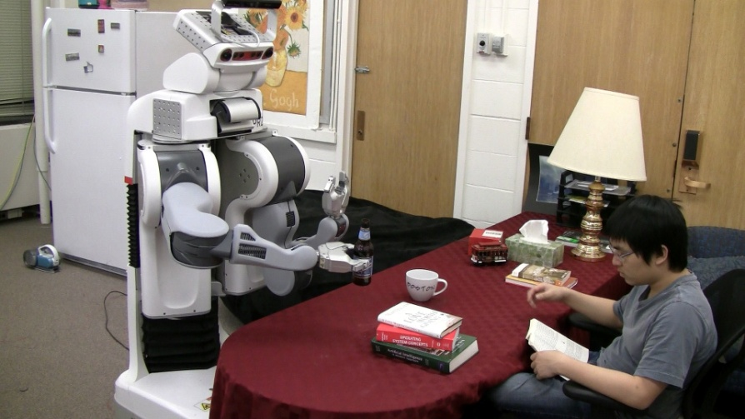

Objetivo
Evitar Repetição;
Dividir e Estruturar;
Tarefas claras e específicas
Trabalho Repetitivo

Slide 5
Funções
Pré-definidas;
Matemáticas
Desenvolvidas pelo usuário
Void – Não retorna valor específico
Tipadas – Retorno

Slide 6
Fluxo de Execução
main()
{
...
f1();
...
f2();
... f3();
}
f1( ) {
Comandos;
}
f2( ) {
Comandos;
}
f3( ) {
Comandos;
}

Slide 7
Funções Matemáticas
Pré-definidas;
Matemáticas
#include<math.h>
ceil(x) – arredonda x – ceil(3.2) = 4
pow(x,y) – x^y;
sqrt(x) - √x

Slide 8
Funções Matemáticas
Desenvolvidas pelo usuário
Void – (ausência) – não retorna valor específico
Sem Parâmetro
Com Parâmetro
Valor
Referência

Slide 9
Função VOID
Sem parâmetro
void name( void )
{
...
}
main ( )
{
name();
}

Slide 10
Variáveis Locais e Globais
main( void )
{
int x;
x = 5;
...
}
void funcao( )
{
int x;
x = 10;
...
}

Slide 11
Variáveis Locais e Globais
int x;
main( void )
{
...
x = 2;
funcao( );
...
}
void funcao( )
{
...
x = 3;
...
}

Slide 12
Função VOID
Com Parâmetro
void name( parâmetros)
{
...
}
main ( )
{
nome(var1,var2);
}
(tipo nome, tipo nome2)
Parâmetros reais/argumentos

Slide 13
Exemplo
Peso ideal de acordo com altura e sexo.
Feminino: altura*62,1-44,7
Masculino: altura*72,7-58

Slide 14
Funções Tipadas
int x=1;
main( )
{
...
x = 2;
funcao( );
...
}
void funcao( )
{
...
x = 3;
Escreve;
...
}

Slide 15
Funções Tipadas
tipo nome ( parâmetros )
{
tipo result;
calcular result;
return result;
}
main ( )
{
tipo var;
var = nome() ;
}
TIPOS:
-int
-float
-couble
-char
-void

Slide 16
Funções Tipadas
main( )
{
...
printf(“%d”, funcao());
}
int funcao( )
{
tipo res;
...
return res;
}

